Slide 1
Taryhy filosofiýa
1. Halk taryhy esasy dörediji güýç hökmünde
2. Mähelle we onuň psihologiýasy
3. Taryhyň manysy hakynda
4. Taryhy ösüş hakynda
5. Taryhda şahsyýetiň orny

Slide 2
Halk taryhy esasy dörediji güýç hökmünde
Halkyň taryhy ösüşdäki orny ilki bilen, onuň jemgyýetiň esasy öndüriji güýjüni düzýänligi bilen baglanylýar. Şu manyda ol hakykatdan hem taryhy döredijidir. Ýöne halk köpçüliginiň orny diňe maddy önümçilik bilen çäklenmeýär. Ol ruhy medeniýetiň hem esasyny döredýär. Olara halk sungatynyň eserleri, halkyň arhitektura-binägärlik nusgalary mysal bolup biler. Halk milli dili goraýar we ösdürýär, ajaýyp ruhy gymmatlyklary döredýär.

Slide 3
Halk köpçüliginiň taryhdaky orny dürli döwürlerde üýtgäp, özgerip durýar. Halkyň taryhy dörediji güýje öwrülmegi üçin onuň aňyýetiniň, guramaçylyk ukyplarynyň artmaklygynyň gerekligi baradaky pikir köp taglymatlarda öňe sürülýär. Taryhyň ösüşiniň kesgitleýji pursatlarynda taryhy şahsyýetleriň halky öňe alyp gitjek güýje öwrülmekleri üçin, olar özlerinde milleti öňe alyp gitjek ruhy güýç-kuwwaty jemlemeli bolýarlar. Netijede, milletiň özi täze derejä galmaly. Şol derejede millet ruhy we maddy medeniýeti döredip, olary nesillerden-nesillere kämilleşdirip geçirmek ukybyna eýe bolýar. Bu derejä bitewileşen millet we jebis sosial toparlara ýetip bilýärler.

Slide 4
Mähelle we onuň psihologiýasy
  Mähelle – giňişlikdäki gönümel ýakynlygy ýa-da haýsy hem bolsa başga daşky täsiriň we duýgulaýyn umumylyk esasynda az wagtlaýyn birleşen, içki taýdan gurnalmadyk adamlaryň köpçüligidir.
  Köpçülik – hil taýdan biri-birinden kän bir tapawutlanmaýan adamlaryň toplumy. Mähelläniň esasy häsiýetli aýratynlygy onuň hil aýratynlygyndadyr. Köplenç, mähelle başlangyç islegleri, pikirleri, ýaşaýyş obrazlary meňzeş bolan adamlardan emele gelýär.

Slide 5
Mähelläni saýlanan azlykdan tapawutlandyrýan äsiýetli aýratynlyk hem bar.
Mähelle ýa-da köpçülik däl toparlarda, olary düzýän adamlary herekete getirýän
islegler, pikirler, kämillik ölçegler abat gelýärler. Dürli hili işler bilen meşgul
bolýan kiçi topar döremezden ozal, oňa girýän adamlar özboluşly häsiýete eýe
bolup, haýsy hem bolsa bir sebäbe görä mähelleden aýrylmaly bolýarlar. Köpçülikde bolsa şeýle meňzeşligiň döremekligi örän kyndyr. “Köpçülige”
diňe adamlaryň köplügi hökmünde garamak ýeterlik däldir. Ony psihologiki
nukdaýnazardan häsiýetlendirmek hem zerurdyr. Sebäbi mähelle görnüşindäki
köpçülige girýän adama belli bir aýratynlyk häsiýetli bolýar. Şonuň üçin, ýeke bir
adama garalanda hem onuň köpçülik adamsy bolýanlygyny ýa-da
bolmaýanlygyny aýtsa bolar.

Slide 6
Taryhyň manysy hakynda
Taryha akyl ýetirmek bilen bagly meseleler filosoflary elmydama gyzyklandyrypdyr. Şol meseleletiň çözgütleriniň ilkinji gözlegi taryhy rowaýatlaryň üsti bilen beýan etmek esasynda gazanmaklyga getiripdir. Mysal üçin:
Taryh gaýtalanýan, aýlawly hereket görnüşinde ýüze çykýar. Aýlawly hereket şonda ýöne bir tegelek görnüşli hereket bolman, eýsem spirallaýyn hereket görnüşine eýe bolýar. Diýmek, her bir täze aýlawda ösüşiň täze derejesine galynýar.

Slide 7
Taryhy ösüş hakynda
Taryhda haýsy hem bolsa bir ruh, dünýä paýhasy hereket edýär. Dünýä taryhynyň maksady – dünýäniň ruhunyň öz-özüne akyl ýetirmekligi bolýar. Dünýäniň ruhy her bir halkyň ruhunda aňlanýar. Halkyň ruhy ony aňlamaklyga çalyşýar, beýgelýär, ýöne ol soňra pese düşüp öz ornuny beýlekilere, has ýaş halklara bermeli bolýar. Ösüş ýokary galýar. Bu ýerde ösüşiň kriteriýasy bolup erkinligi aňlamaklyk çykyş edýär. Adamzat ösüp, kem-kemden erkinligi has çuňňur aňlamaklyk ýoluna düşýär. Marksyň garaýyşlarynda hem Gegeliň güýçli täsiri duýlup, adamzat taryhy bitewi hasaplanylýar. Ähli halklar öz ösüşlerinde jemgyýetçilikykdysady ösüşiň bäş formasiýasyny, ýagny ilkidurmuş obşina, gul eýeçilik, feodal, kapitalistik we kommunistik (sosializim) formasiýalary geçmeli. Kommunizmde adamlaryň ähli gereklilikleri doly kanagatlandyrylyp, garyplyk ýok bolmaly. Adamlar maşynlary dolandyryp, işden boş wagtlary öz ruhy ösüşleri bilen meşgul bolup, öz-özlerini kämilleşdirmeli. Marks taryhda adamlaryň aňyna we erkine bagly bolmadyk, obýektiw kanunlar agalyk edýär diýip belleýär.

Slide 8
Taryhda şahsyýetiň orny
Belli bir şertlerde şahsyýet jemgyýetçilik durmuşyna dürli hili täsir edip bilýär. Ol ýa-da beýleki adam taryhy hadysalara takyk sosial toparyň, bütin halkyň bähbidini şöhlelendirip, olaryň goldawyna düşende şeýle täsirlilige eýe bolýar. Şeýle şahsyýet, eger özüniň döredijiliginde öz döwrüniň gerekliliklerini şöhlelendirip, ýüze çykýan meseleleriň çözgüdini berip, döwrüniň wajyp jemgyýetçilik gerekliliklerine gulluk etmäge ukyply bolan ýagdaýynda beýgelýär. Şu nukdaýnazardan ýurt ýolbaşçysynyň strategiki akyly, häsiýeti we erki taryhy döwür üçin uly ähmiýete eýedir. Taryhyň kesgitleýji pursatlarynda halky täze sepgitlere gönükdirmek üçin döwrüň özboluşlylygyny, aýratynlyklaryny kesgitlemek gerek bolýar.

Slide 9
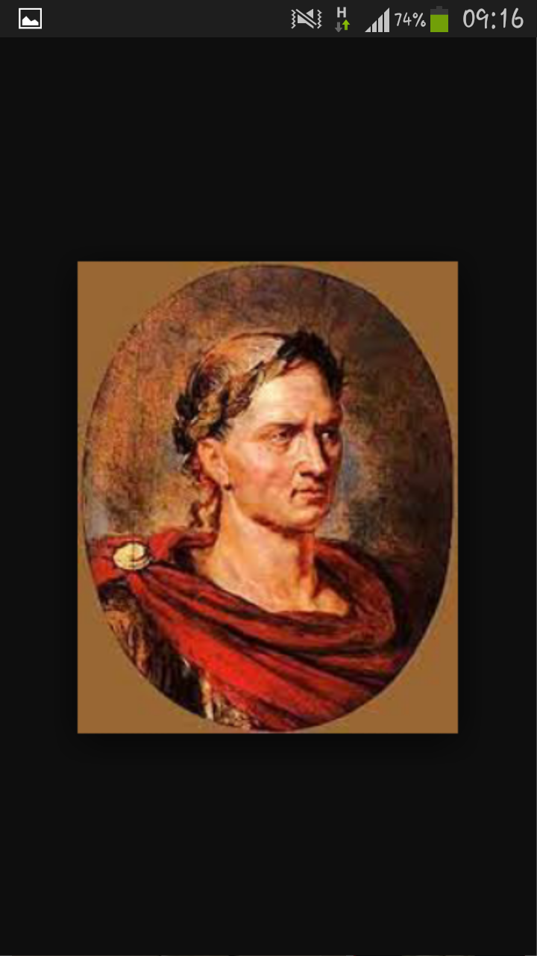
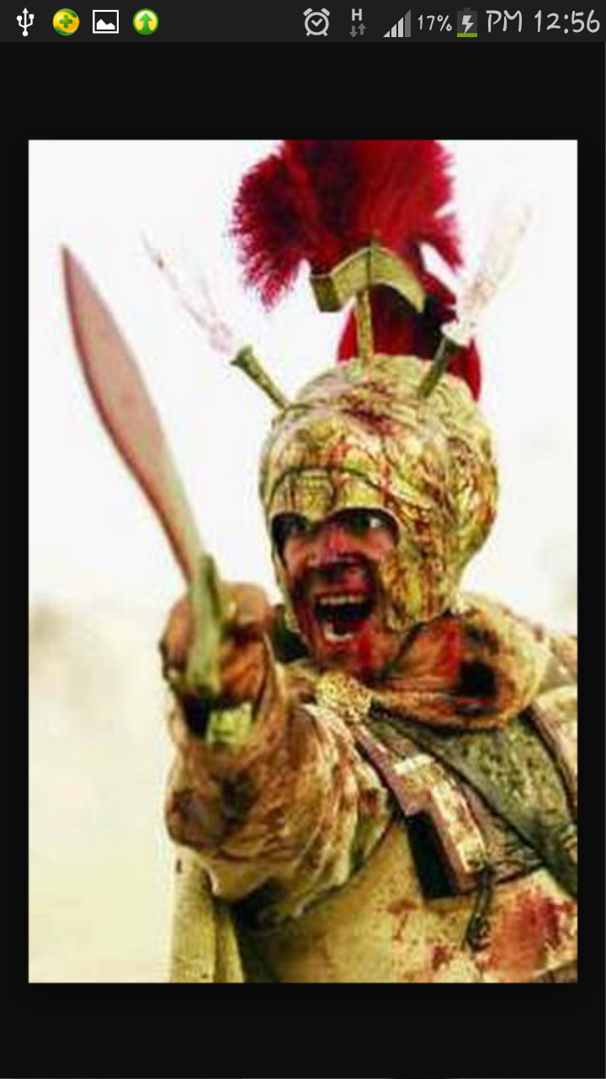
Taryhyň Harizmatiki Şahsyýetleri

Slide 10
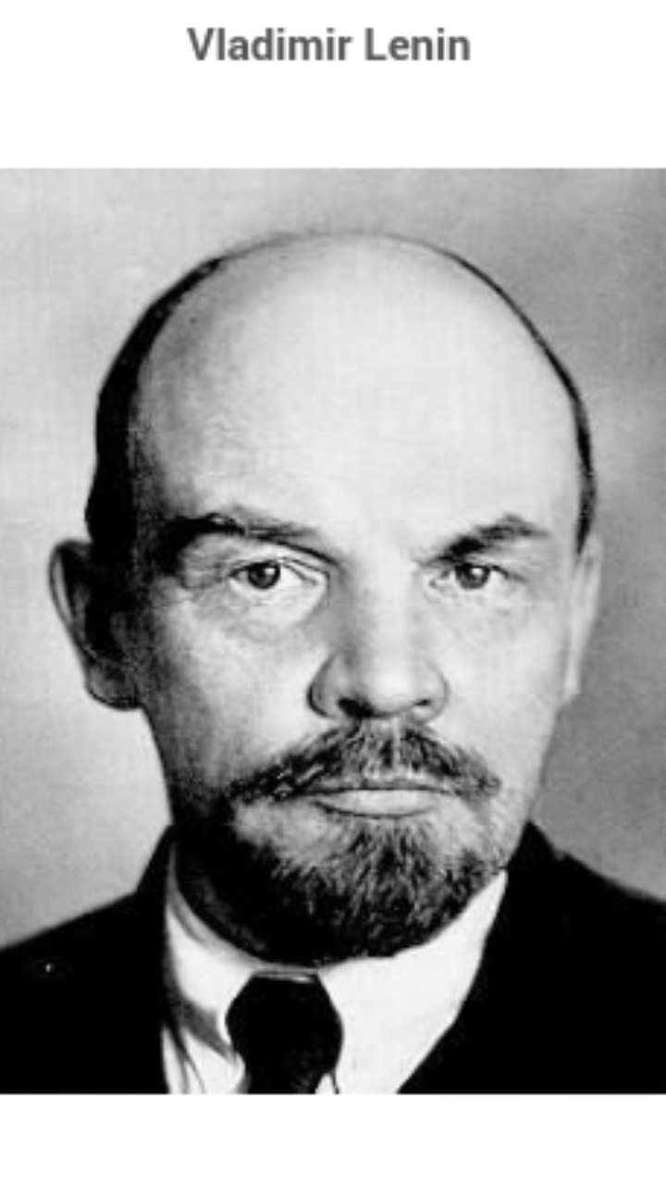
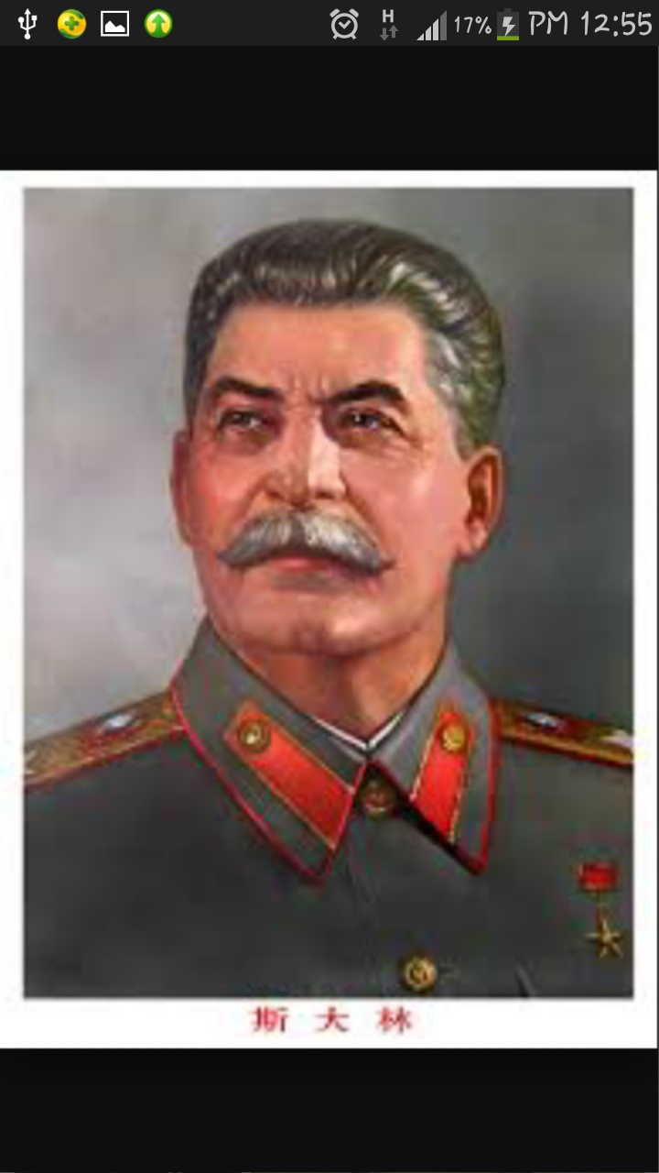
Harizmatiki liderler

Slide 11
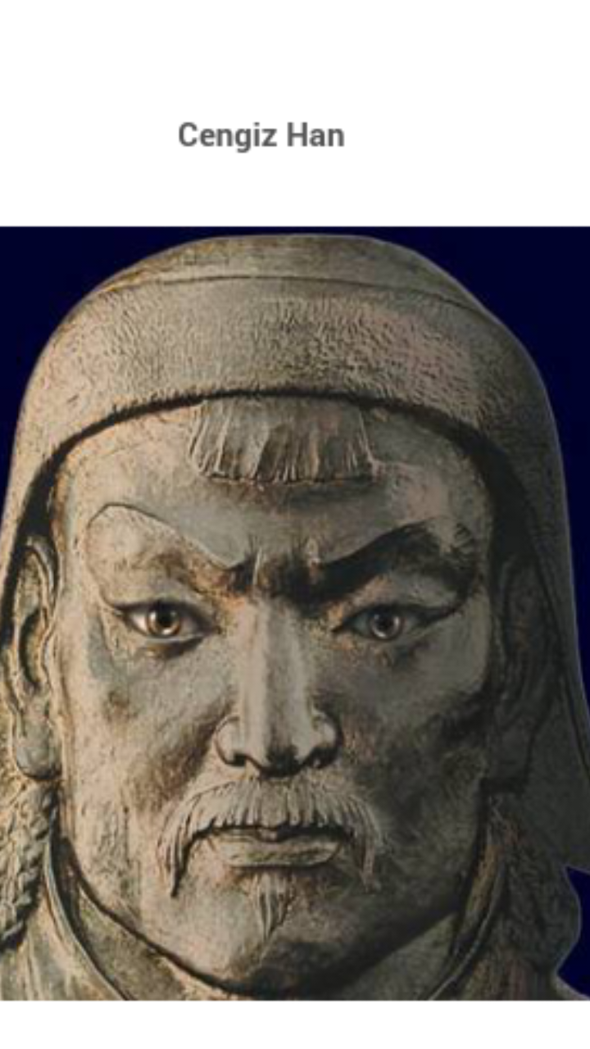

Taryha oňaýsyz täsir eden şähsyýetler

